Slide 1

遊戲論壇設計
107590043 資工二 顧軒文

Slide 2
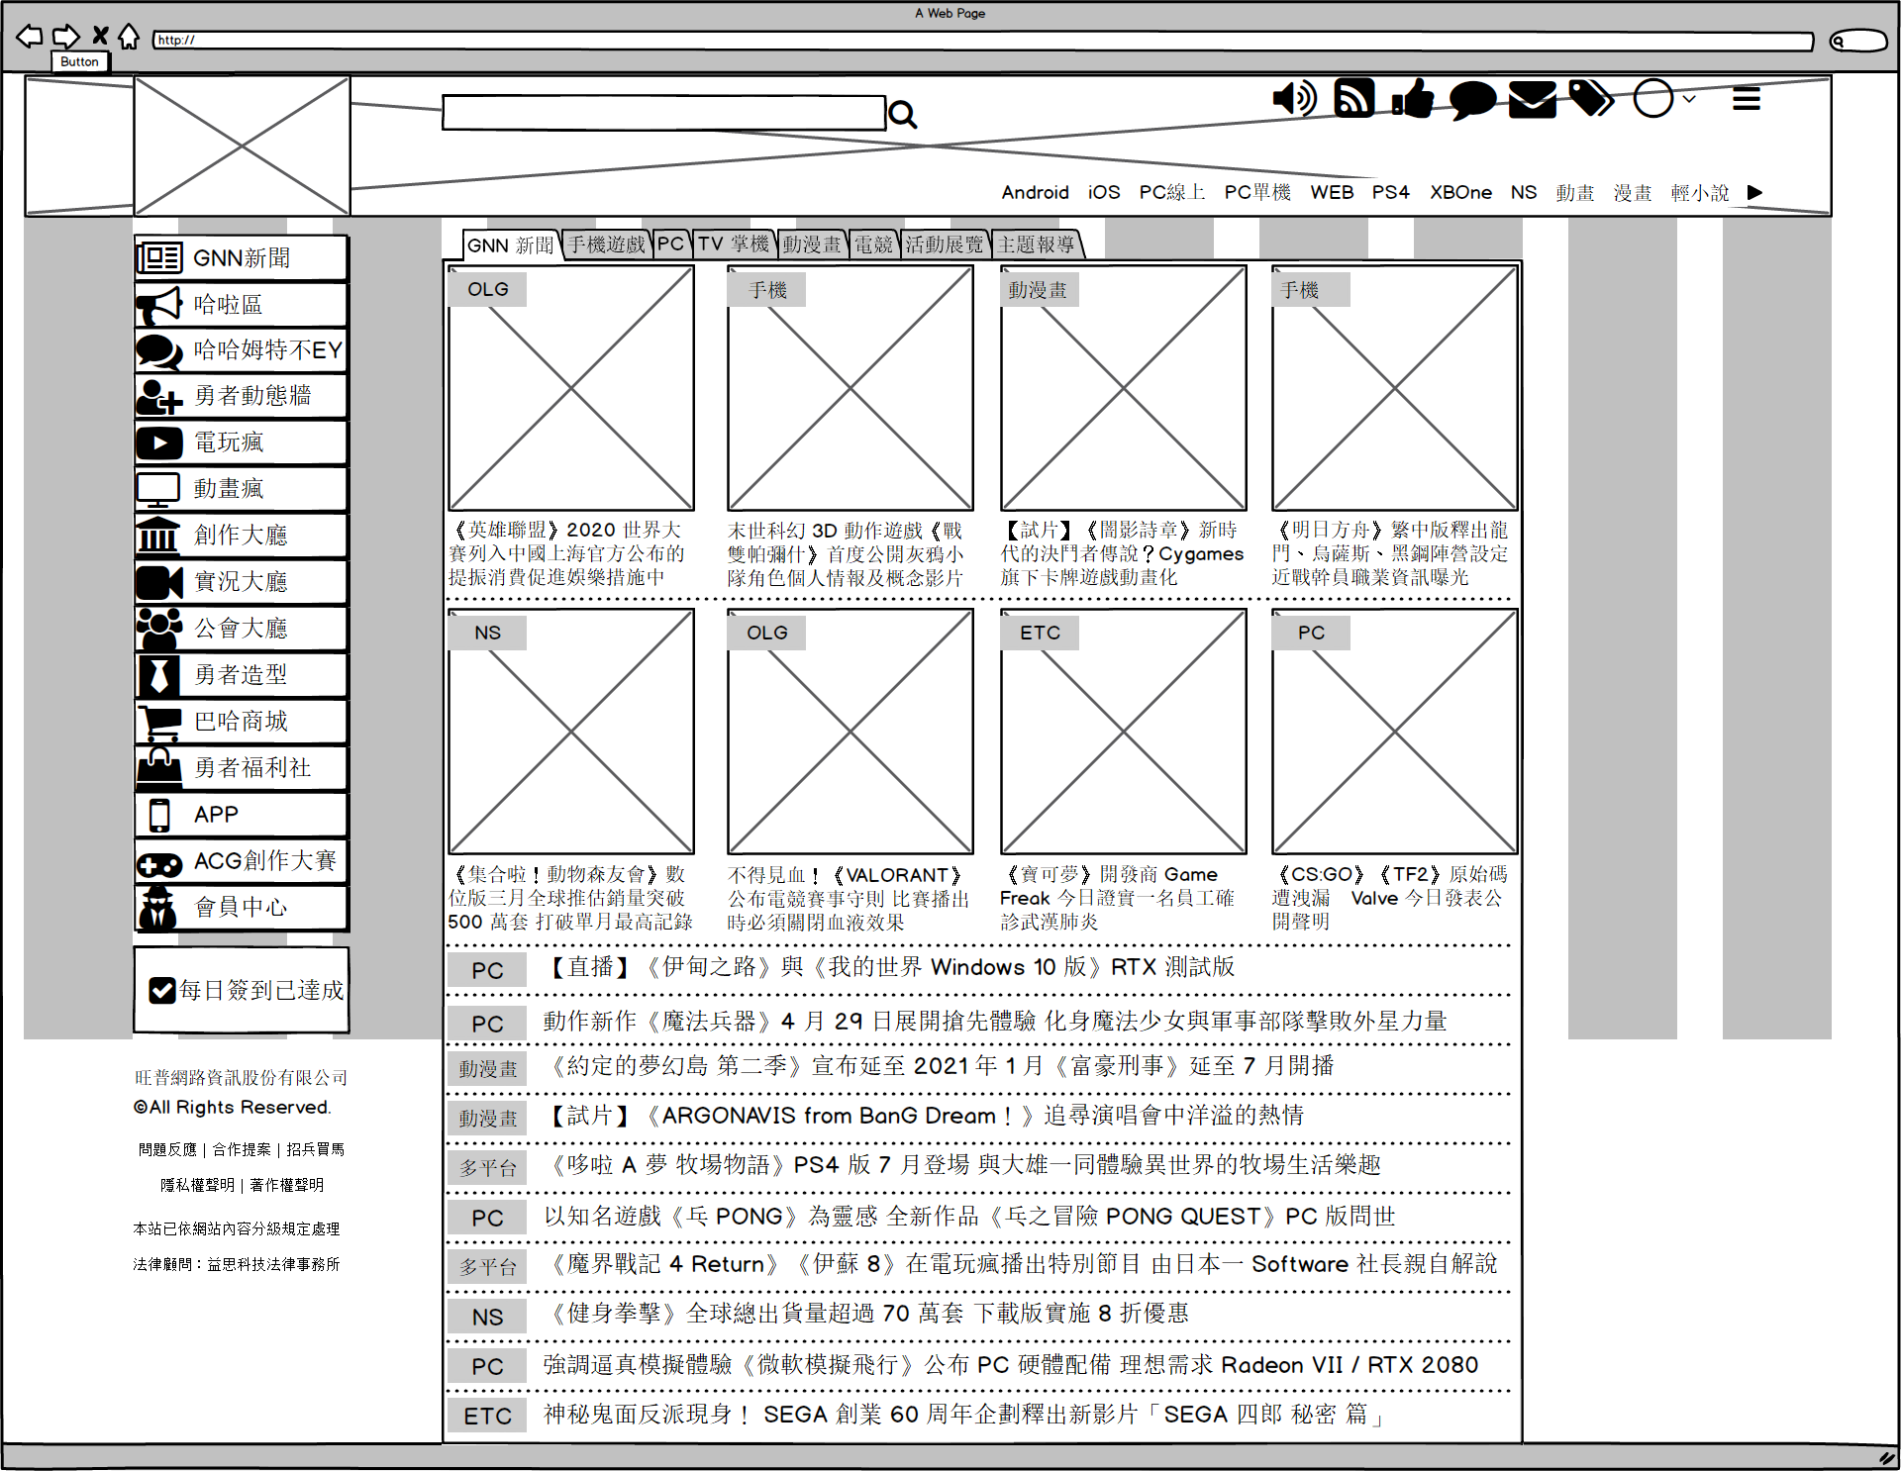
通知及提示
切換平台
熱門新聞
使用者常用功能
其他新聞
版權聲明

Slide 3
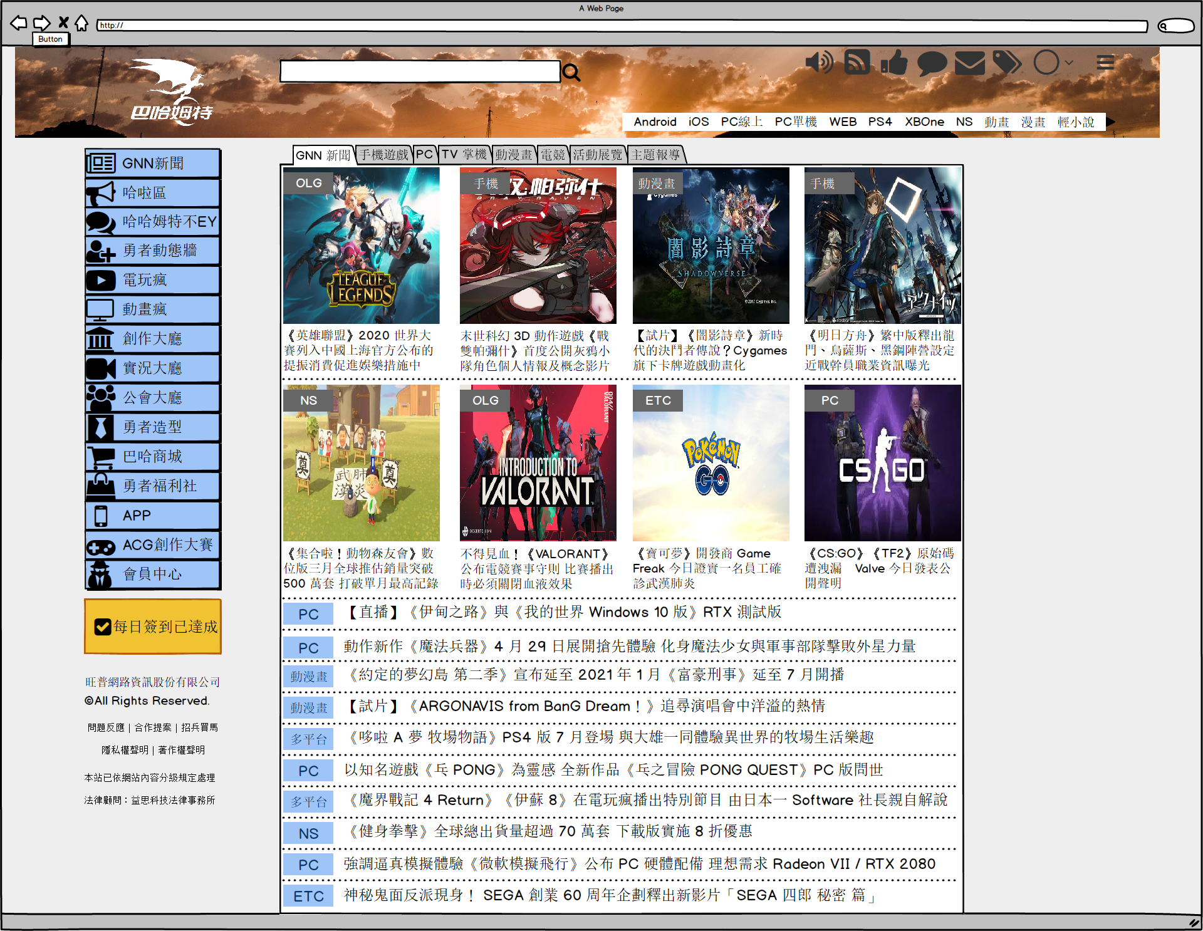



9FC5F8: 藍色是最能使人放鬆休息的顏色，讓使用者能夠安心地上網及套論遊戲相關話題
右上通知欄
通常狀態
有新通知或游標移到圖案上面

